Slide 1


Mini Projet Entrepôts des
données
Analyse Avancée des Ventes de Vélos
« Adventure Works »
Travail Réalisé par :
Nsir Ala
BouMaiza Yassin

Slide 2







plan
Description du Sujet
Collecte des Données
Modélisation des Données
Transformation des Données
Création des Visuels et Tableaux de Bord
Conclusion
Notes:
On commence par une introduction suivie du contexte général du projet, puis la problématique et la solution proposée ensuite la conception et la réalisation et on fini par la conclusion les perspectives.
2

Slide 3
Description du sujet du Sujet
du Sujet
Le sujet de ce projet est le développement d'un entrepôt de données pour le magasin de vélos « Adventure Works ».
L'objectif est de créer un système analytique pour aider les vendeurs et les gestionnaires à mieux comprendre les ventes et les performances des produits.
3
Notes:
3

Slide 4



Collecte des Données

Slide 5
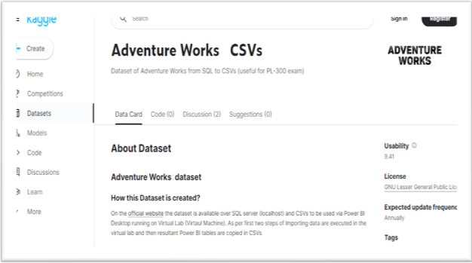
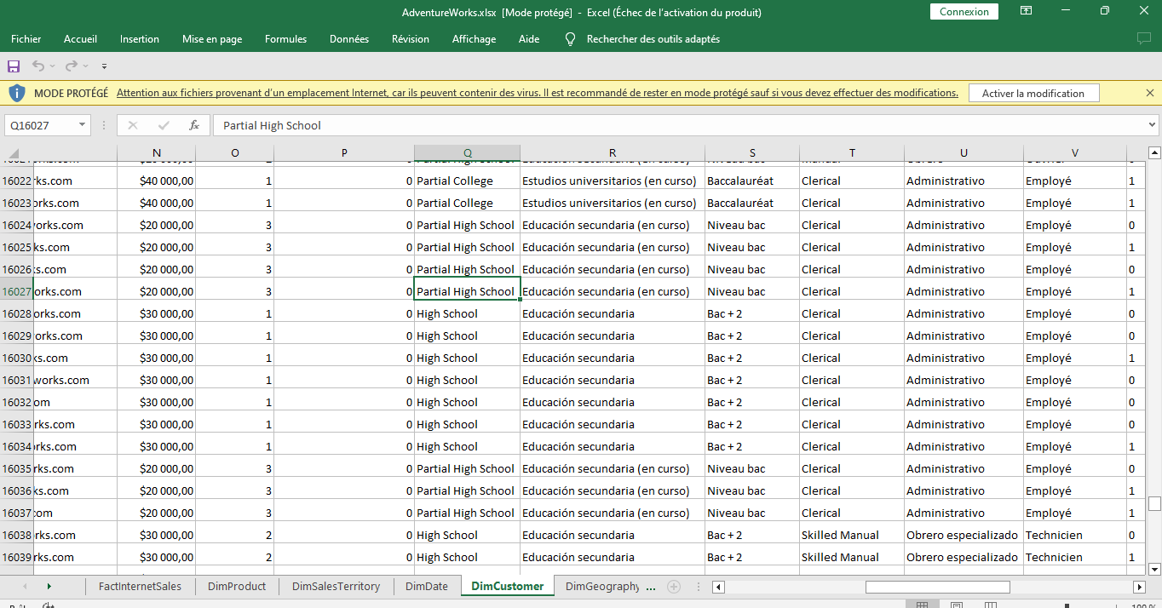


Collecte des Données
du Sujet
du Sujet
Les données présentent les ventes du magasin Adventure Works de juillet 2005 à juillet 2008 en Australie, au Canada, en France, en Allemagne, au Royaume-Uni et aux États-Unis.
5
Notes:
5

Slide 6



Modélisation des Données

Slide 7


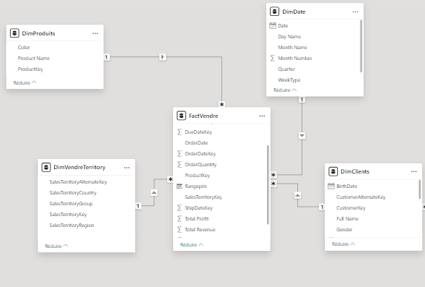
Modélisation des Données
Tables de Faits : Contiennent les données transactionnelles de vente.
FactVendre : productkey, , datekey , costumerkey , vendreterritorykey , totalProfit , totalRevenue , cout de marchandises vendues , totalTransction …
Tables de Dimensions :.
DimProduits: productkey , nomproduit , couleur..
DimDate : datekey , moi , quarter, année , weektype …
DimClients: costumerkey, nom , gender , DA ..
DimVendreTerritory : vendreterritorykey , country , région , groupe …
7
Notes:
7

Slide 8
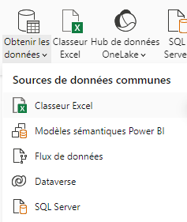
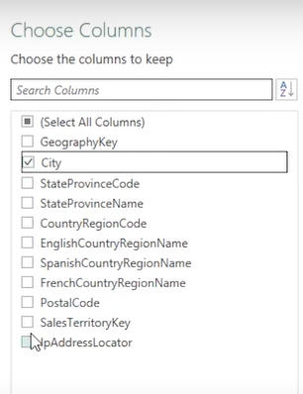
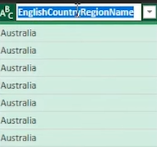
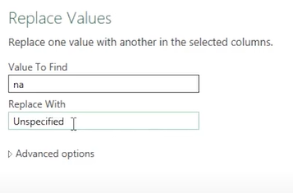
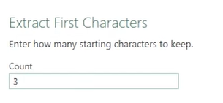
Transformation des données
Importation des Données
Nettoyage des Données :
Choisir le nom des colonnes
extraire les premiers caractères
gestion des valeurs manquantes
Choisir les colonnes requises
8
Notes:
8

Slide 9
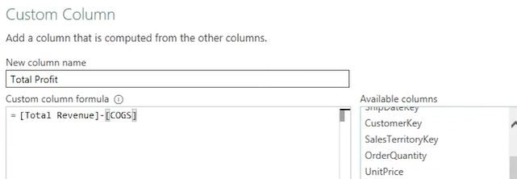
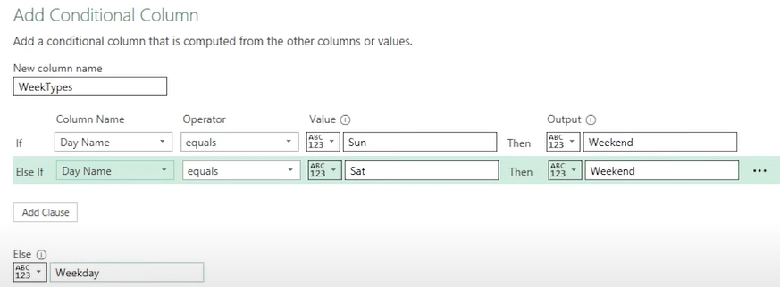
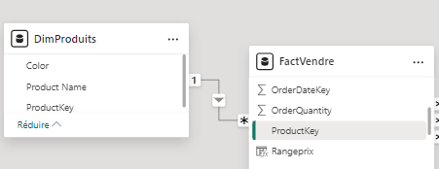
Transformation des données
Enrichissement des Données
Ajout de nouvelles colonnes conditionnelles
Ajout de nouvelles colonnes calculées
Définition des relations entre les tables de faits et de dimensions
9
Notes:
9

Slide 10



Création des Visuels et Tableaux de Bord

Slide 11

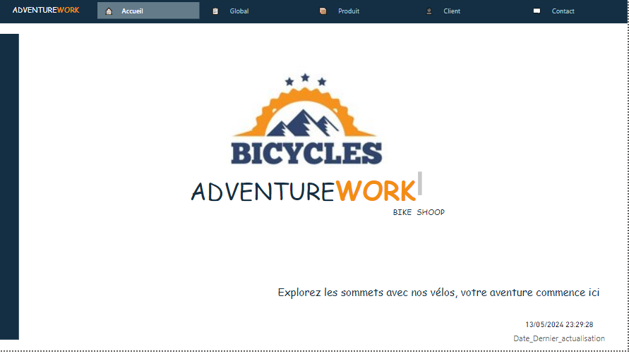
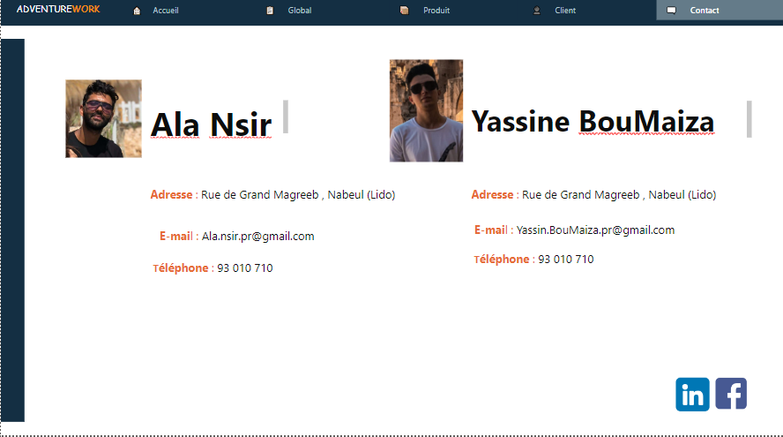
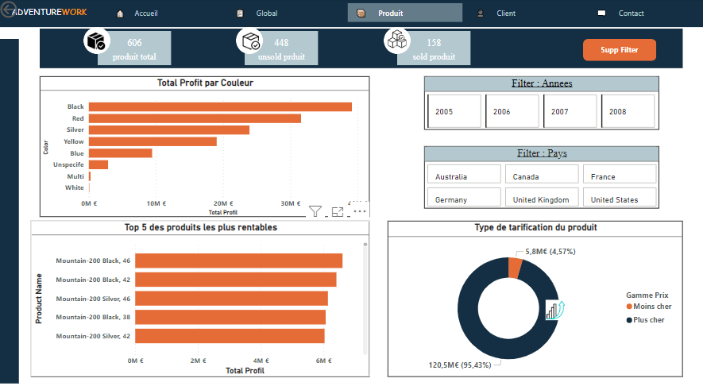
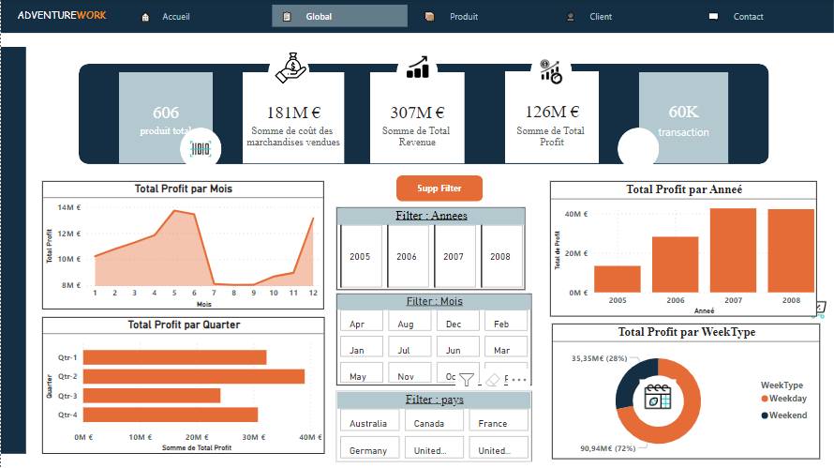
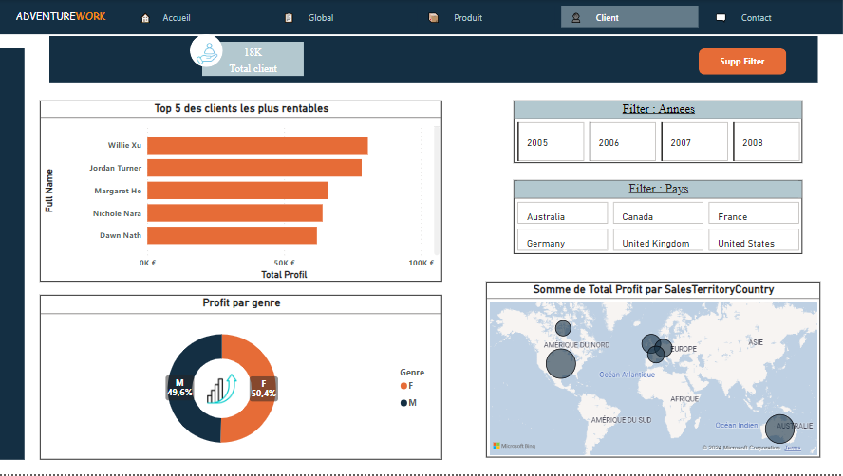
Tableaux de Bord
11

Slide 12

Conclusion

Slide 13

Conclusion
ce projet démontre le potentiel et les avantages de l'analyse des données dans le secteur du commerce. En utilisant ces données, Adventure Works peut améliorer ses ventes, se démarquer des concurrents et offrir une meilleure expérience aux clients.
. Ce projet ne marque pas seulement la fin d'une phase de développement, mais le début d'une nouvelle de croissance et d'innovation pour AdventureWorks.

Slide 14


